Slide 1
Testzahlen und Positivquote
Positivenanteil stabil geblieben (12,47 %), Anzahl der Testungen leicht angestiegen

Slide 2
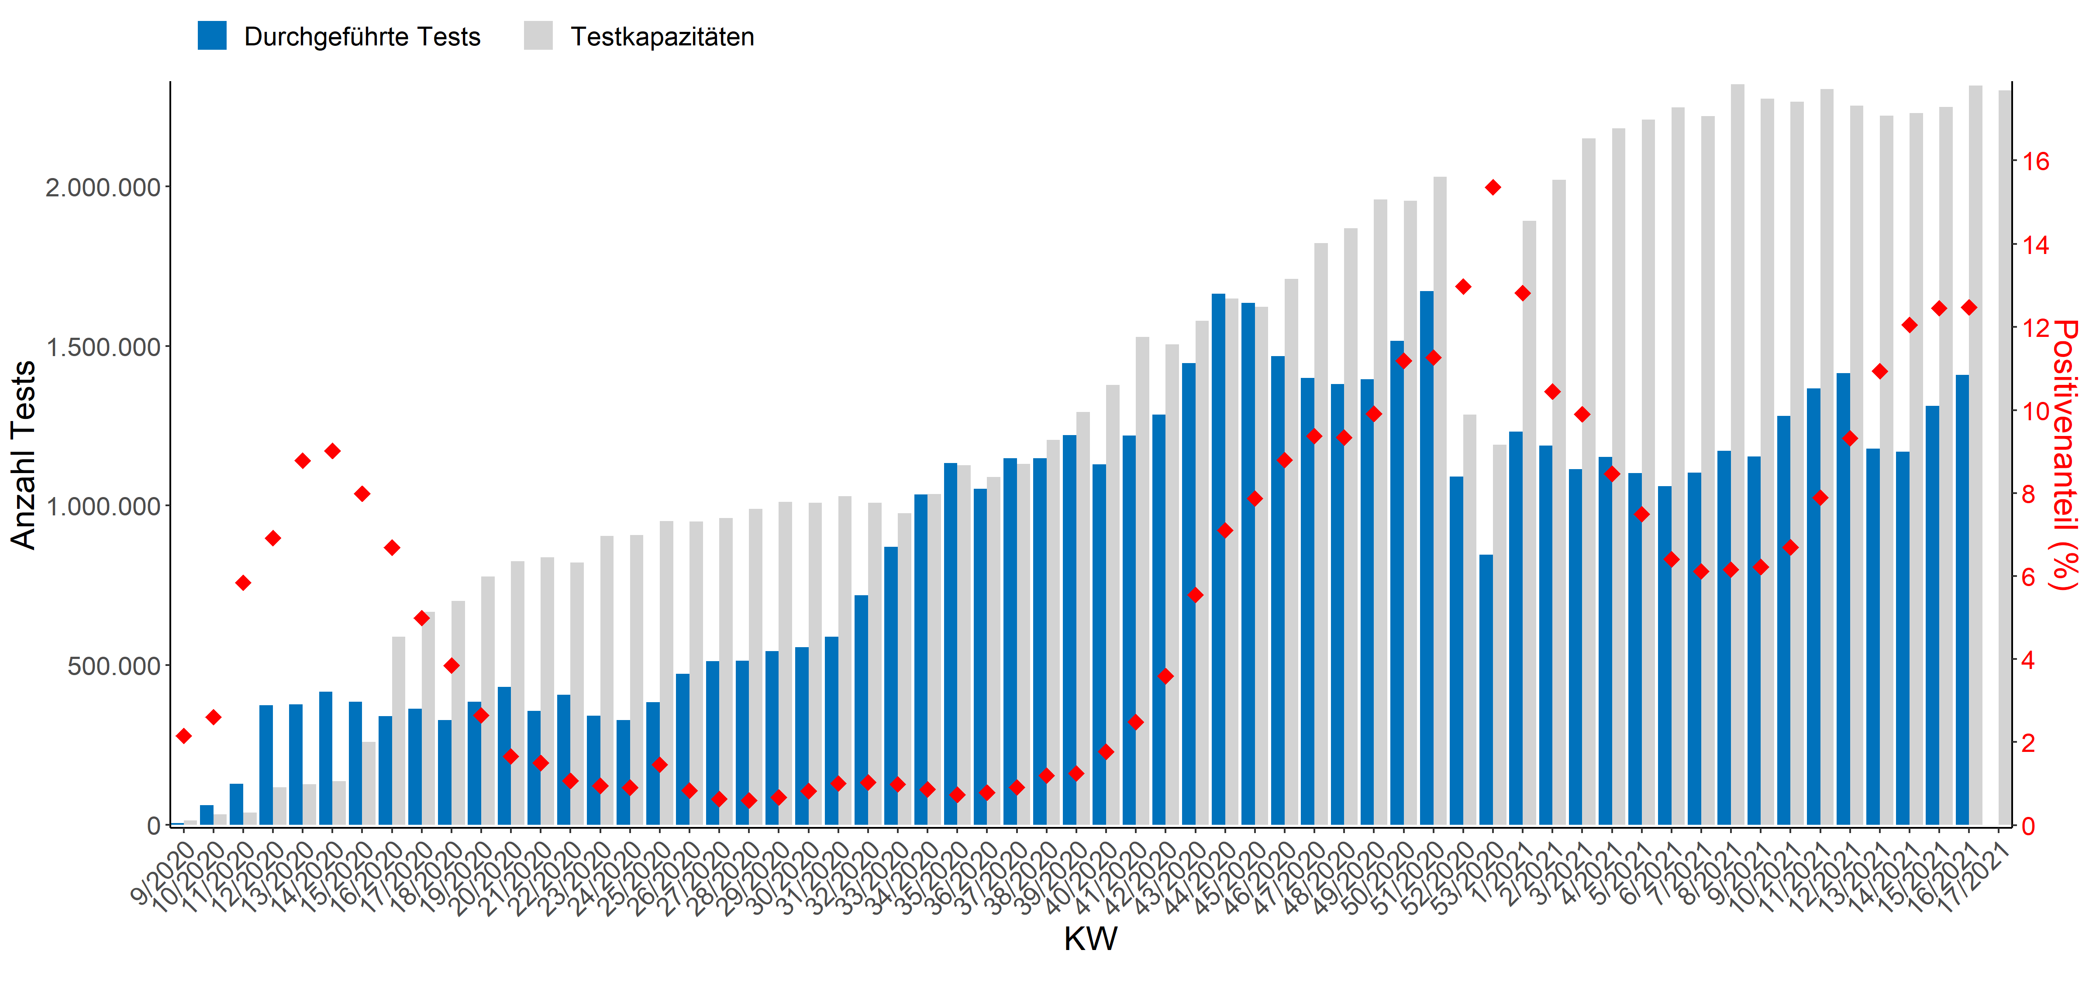
Auslastung der Kapazitäten
Kapazitäten nach wie vor vorhanden
Probenrückstau und Lieferengpässe unproblematisch (Folie entfällt)

Slide 3
Sonderabfrage in den Laboren (KW16): Anteil Bestätigungs-PCRs an Testungen und Positivenanteil
31 Labore gaben an, dass von 260.143 übermittelten Testungen 4.004 (1,5%) als Bestätigungstests für positive Antigentests gekennzeichnet waren; hiervon waren 2.482 (62%) positiv.
Häufig konnte keine Angabe gemacht werden, ob es sich um Bestätigungstests handelt, Auszug Kommentare:
„Voraussetzung war natürlich, dass der OEGD-Schein verwendet und das Kreuz richtig gesetzt wurde. Hier ist sicher von einer Dunkelziffer auszugehen.“
„Die Bestätigungsteste werden uns leider nicht immer als solche präsentiert, vor allem von den Hausarztpraxen. Bisher haben wir über OEGD-Schein nur die unten genannten, lächerlich geringe Menge an Proben erhalten. Es zirkulieren aber immer noch jede Menge alter OEGD-Scheine und der Paul-Albrechts-Verlag kommt auch nicht hinterher.“
„Können z.Z. noch nicht auswerten, bei welchen Aufträgen es sich um einen Bestätigungstest nach pos. Antigen Test handelt. Dafür sind die neuen OEGD-Schein noch zu frisch und die alten sollen ja aufgebraucht werden“
→ Nutzung neuer OEGD-Scheine fördern?

Slide 4
Testzahlerfassung-VOC
KW 2021 | Meldende Labore | Tests auf VOC | Anzahl VOC | Anteil VOC | B.1.1.7 |  | B.1.351 |  | P.1
 |  |  |  |  | Anzahl | Anteil | Anzahl | Anteil | Anzahl | Anteil
02 | 2 | 49 | 1 | 2,0% | 1 | 2,0% | 0 | 0,0% | 0 | 0,0%
03 | 17 | 3.344 | 122 | 3,6% | 122 | 3,6% | 0 | 0,0% | 0 | 0,0%
04 | 36 | 30.449 | 1.537 | 5,0% | 1.441 | 4,7% | 95 | 0,3% | 1 | 0,0%
05 | 56 | 26.849 | 2.105 | 7,8% | 1.931 | 7,2% | 174 | 0,6% | 0 | 0,0%
06 | 59 | 33.943 | 6.380 | 18,8% | 5.978 | 17,6% | 385 | 1,1% | 17 | 0,1%
07 | 69 | 29.770 | 7.935 | 26,7% | 7.698 | 25,9% | 210 | 0,7% | 27 | 0,1%
08 | 83 | 45.581 | 18.763 | 41,2% | 18.224 | 40,0% | 502 | 1,1% | 37 | 0,1%
09 | 106 | 36.157 | 20.081 | 55,5% | 19.687 | 54,4% | 379 | 1,0% | 15 | 0,0%
10 | 123 | 56.977 | 36.776 | 64,5% | 36.224 | 63,6% | 540 | 0,9% | 12 | 0,0%
11 | 142 | 62.505 | 45.209 | 72,3% | 44.580 | 71,3% | 604 | 1,0% | 25 | 0,0%
12 | 130 | 87.987 | 69.874 | 79,4% | 69.057 | 78,5% | 759 | 0,9% | 58 | 0,1%
13 | 134 | 75.623 | 62.965 | 83,3% | 62.318 | 82,4% | 589 | 0,8% | 58 | 0,1%
14 | 133 | 77.958 | 67.215 | 86,2% | 66.471 | 85,3% | 704 | 0,9% | 40 | 0,1%
15 | 138 | 108.102 | 97.572 | 90,3% | 96.698 | 89,5% | 821 | 0,8% | 53 | 0,0%
16 | 129 | 96.389* | 87.814 | 91,1% | 87.042 | 90,3% | 702 | 0,7% | 70 | 0,1%
*55% aller übermittelten positiven PCR-Testungen in KW 16

Slide 5
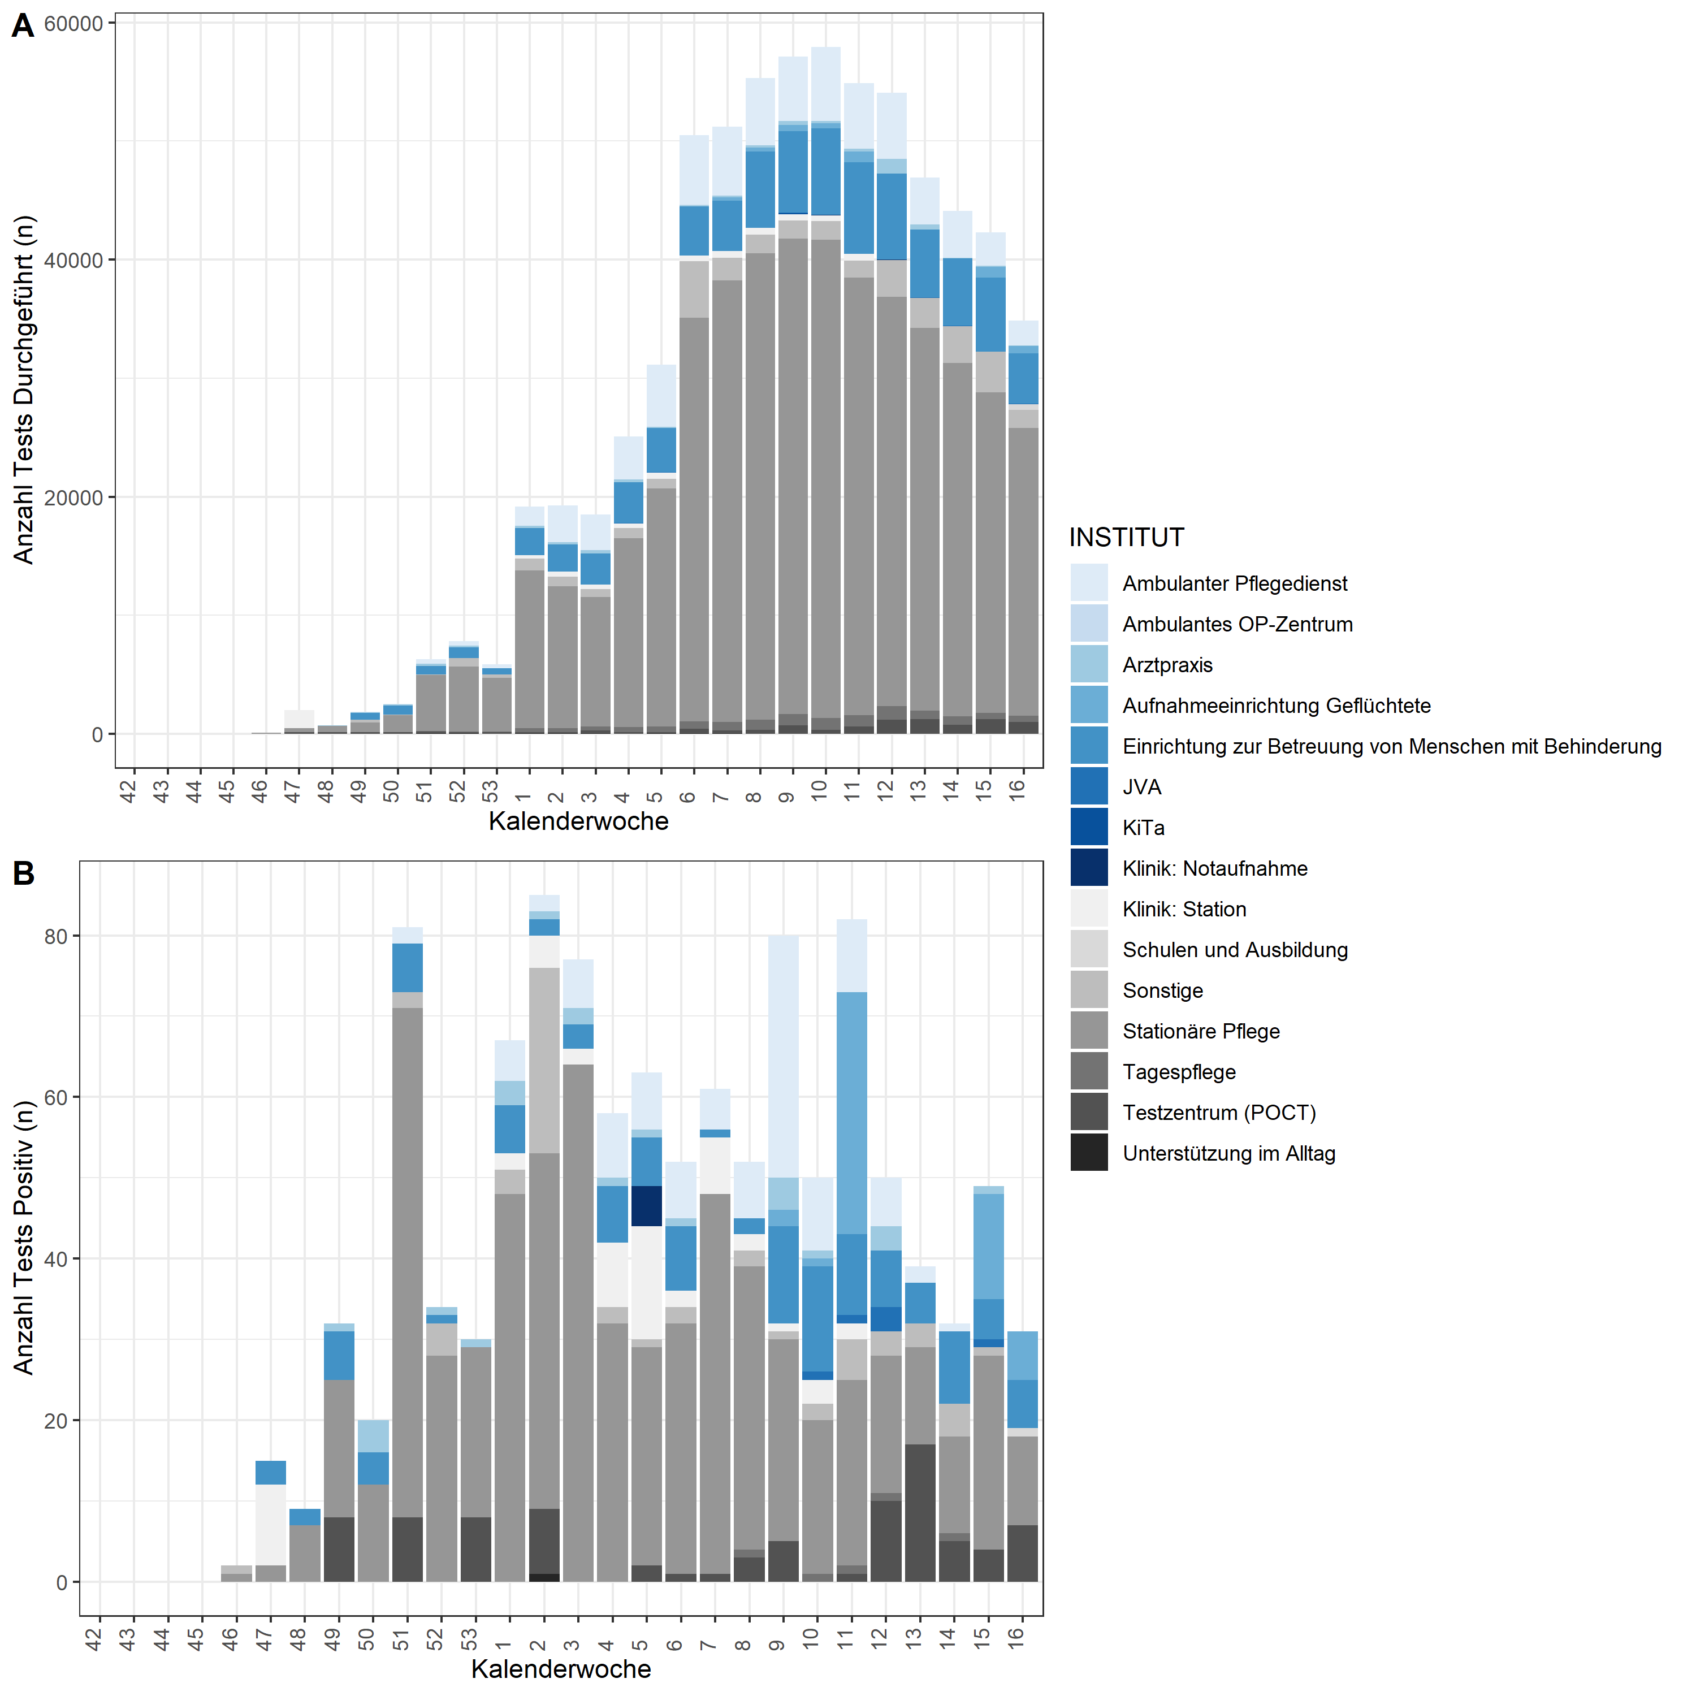
POCT in Einrichtungen
Insgesamt aus 354 Einrichtungen 642.417 POCT erfasst, 1114 positiv (0,17%), davon 943 (84,6%) in PCR gegangen, davon 517 (54,8%) als positiv bestätigt übermittelt.
2950 POCT (0,5%) waren nicht auswertbar/unklares Ergebnis.

